Slide 1
实施STP
LAN 交换及无线–第 5 章
Notes:
对于本章不要用PT4.1辅助教学，有很多bug容易误导学生

Slide 2
章节目标
说明冗余功能对融合网络的作用
概要说明 STP 如何在融合网络中消除第 2 层环路
说明 STP 算法如何通过三个步骤收敛于无环拓扑
在 LAN 中采用快速 PVST+ 来防止冗余交换机之间出现环路.

Slide 3
章节索引
5.1 具备冗余功能的第2层拓扑
5.2 STP简介
5.3 STP收敛
5.4 PVST+,RSTP 和 快速PVST+

Slide 4
5.1 具备冗余功能的第2层拓扑
LAN 交换及无线–第 5 章

Slide 5
5.1.1 冗余功能
第 2 层冗余功能通过添加设备和电缆来实现备用网络路径，从而提升网络可用性。
当有多条网络路径可用于数据传输时，即使一条路径失效，也不会影响网络上设备的连通性。

Slide 6
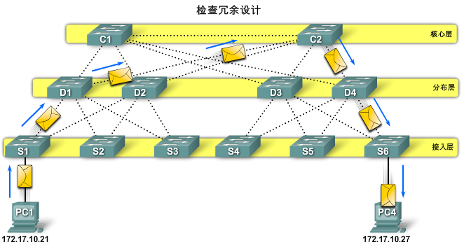
5.1.1 冗余功能
在分层设计中，实现冗余功能的方法是在分布层和核心层添加额外的硬件，并通过额外添加的硬件建立备用路径。
Notes:
Graphic 5.1.1.2

Slide 7
5.1.2 冗余功能存在的问题
广播风暴
当卷入第 2 层环路的广播帧过多，导致所有可用带宽都被耗尽时，便形成了广播风暴。此时没有带宽可供正常流量使用，网络无法支持数据通信。

Slide 8
5.1.2 冗余功能存在的问题
环路网络中不可避免的会产生广播风暴。随着越来越多的设备向网络中发送广播，卷入环路的流量也越来越多，最终形成广播风暴，导致网络中断。

Slide 9
5.1.2 冗余功能存在的问题
重复的单播帧
广播帧并不是会受环路影响的唯一一种帧。发送到环路网络的单播帧也可能造成目的设备收到重复的帧。

Slide 10
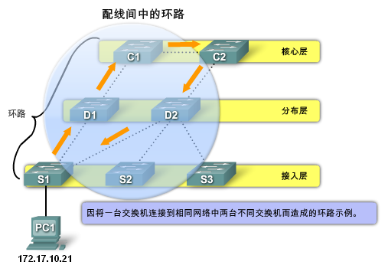
5.1.3 现实中的冗余问题
配线间中的环路
Notes:
Graphics 5.1.3.1 & 5.1.3.2

Slide 11
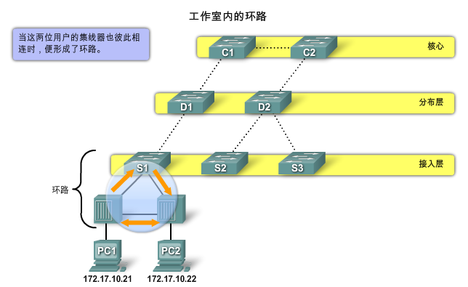
5.1.3 现实中的冗余问题
工作室内的环路

Slide 12
5.2 STP简介
LAN 交换及无线–第 5 章

Slide 13
5.2.1 生成树算法
冗余功能可防止网络因单个故障点（例如网络电缆或交换机故障）而无法运行，以此提升网络拓扑的可用性。
向第 2 层设计引入冗余功能时，环路和重复帧现象也可能随之而出现。环路和重复帧对网络有着极为严重的影响。
生成树协议 (STP) 便旨在解决这些问题。

Slide 14
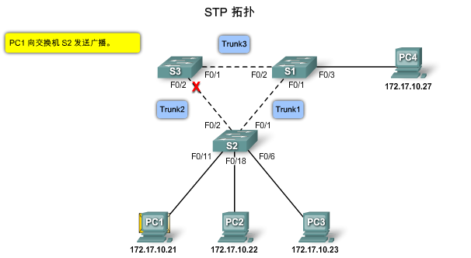
5.2.1 生成树算法
一般STP操作
Notes:
Graphic 5.2.1.1

Slide 15
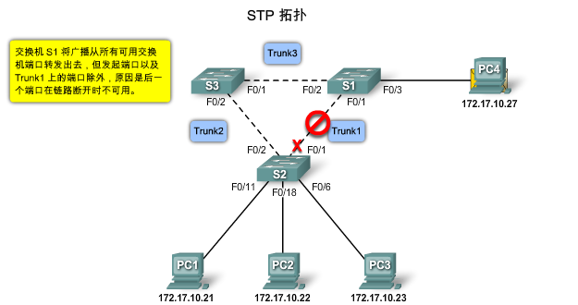
5.2.1 生成树算法
STP 可以弥补网络故障所带来的问题

Slide 16
5.2.1 生成树算法
STP 会特意阻塞可能导致环路的冗余路径，以确保网络中所有目的地之间只有一条逻辑路径。
当一个端口阻止流量进入或离开时，该端口便视为处于阻塞状态。
阻塞冗余路径对于防止网络环路非常关键。为了提供冗余功能，这些物理路径实际依然存在，只是被禁用以免产生环路。
一旦需要启用此类路径来抵消网络电缆或交换机故障的影响时，STP 就会重新计算路径，将必要的端口解除阻塞，使冗余路径进入活动状态。

Slide 17
5.2.1 生成树算法
STP 使用生成树算法 (STA) 计算网络中的哪些交换机端口应配置为阻塞才能防止环路形成。STA 会将一台交换机指定为根桥，然后将其用作所有路径计算的参考点。
所有参与 STP 的交换机互相交换 BPDU 帧，以确定网络中哪台交换机的网桥 ID (BID) 最小。BID 最小的交换机将自动成为 STA 计算中的根桥。

Slide 18
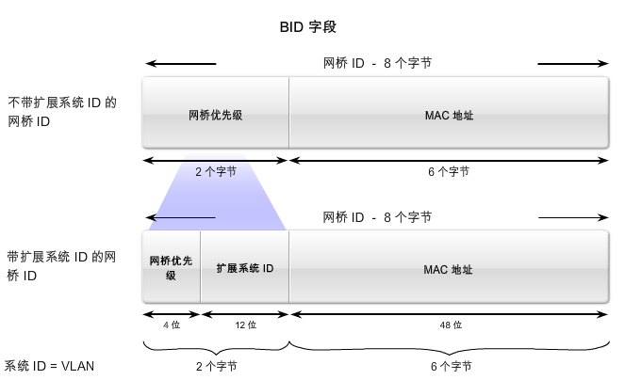
5.2.1 生成树算法
BPDU 是运行 STP 的交换机之间交换的消息帧。每个 BPDU 都包含一个 BID，用于标识发送该 BPDU 的交换机。BID 内含有优先级值、发送方交换机的 MAC 地址以及可选的扩展系统 ID。BID 值的大小由这三个字段共同决定。

Slide 19
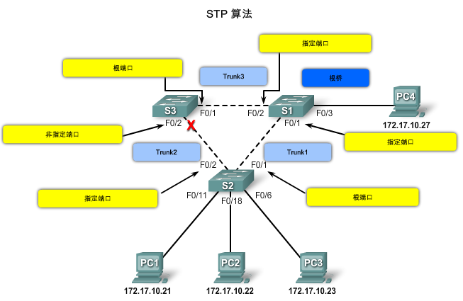
5.2.1 生成树算法
Notes:
STA可以多讲

Slide 20
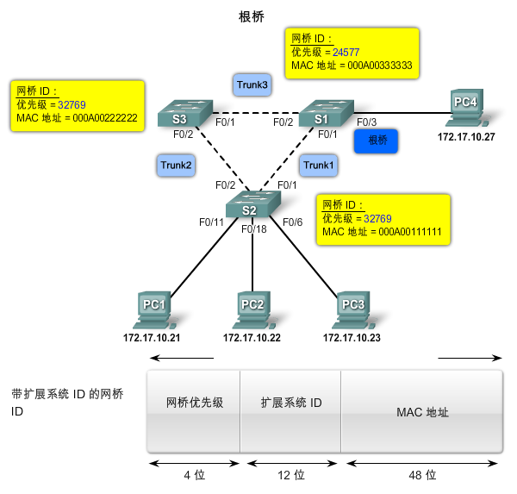
5.2.1 生成树算法

Slide 21
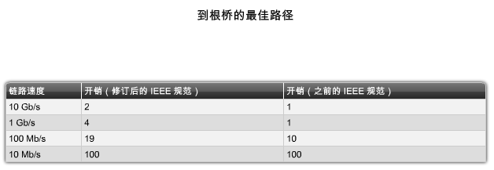
5.2.1 生成树算法
到根桥的最佳路径开销

Slide 22
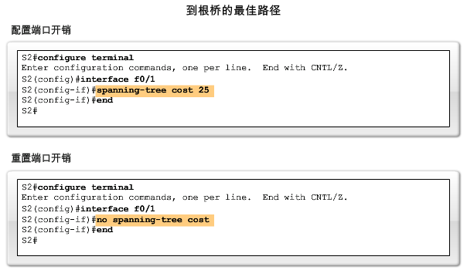
5.2.1 生成树算法
到根桥的最佳路径开销 - 配置端口开销

Slide 23
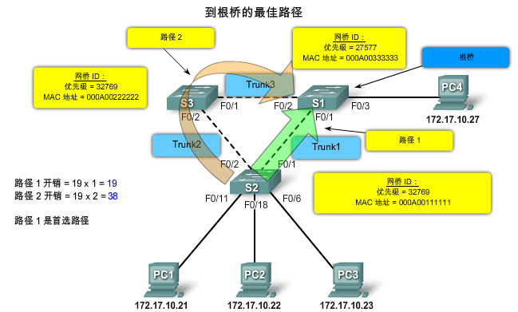
5.2.1 生成树算法
到根桥的最佳路径开销 - 路径开销

Slide 24
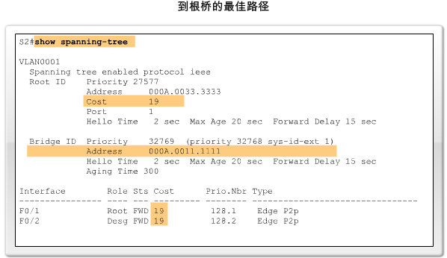
5.2.1 生成树算法
到根桥的最佳路径开销 – 检验端口和路径开销

Slide 25
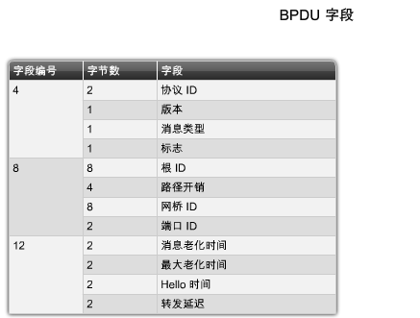
5.2.2 STP BPDU
BPDU 字段
Notes:
Graphic 5.2.2.1

Slide 26
5.2.2 STP BPDU
广播域中的每台交换机最初都会将自己视为生成树实例中的根桥，因此其送出的 BPDU 帧中将自己的 BID 作为根 ID。默认情况下，BPDU 帧是在交换机启动后每 2 秒发送一次，也就是说 BPDU 帧中 hello 计时器的默认值是 2 秒。每台交换机都维护着有关其 BID、根 ID 以及到根桥的路径开销的本地信息。

Slide 27
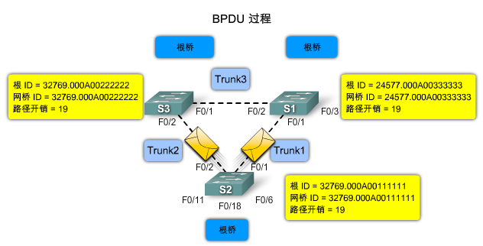
5.2.2 STP BPDU

Slide 28
5.2.2 STP BPDU
当邻接交换机收到 BPDU 帧时，它们会将 BPDU 帧内的根 ID 与本地根 ID 比较。如果 BPDU 中的根 ID 比本地根 ID 更小，交换机便更新本地根 ID 以及它送出的 BPDU 消息内的根 ID。这些消息的作用是告诉网络新的根桥。此外，路径开销也会更新，以指出到根桥的距离。

Slide 29
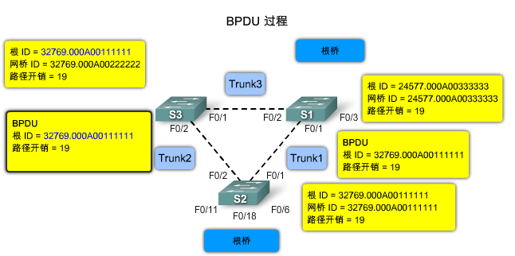
5.2.2 STP BPDU

Slide 30
5.2.2 STP BPDU
交换机的根 ID 更新后，其送出的所有后续 BPDU 帧都会包含新的根 ID 以及更新后的路径开销。通过这种方式，所有其它邻接交换机就能始终看到最小的根 ID。随着 BPDU 帧在其它邻接交换机之间传递，路径开销也不断更新，以指示到根桥的总路径开销。生成树中的每台交换机使用其路径开销来指示到根桥的最佳可能路径。

Slide 31
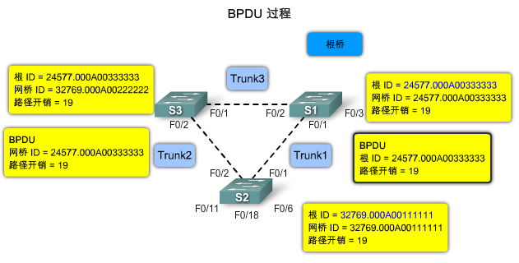
5.2.2 STP BPDU
Notes:
此图，英文与中文对于右侧BPDU中的根ID值不一样

Slide 32
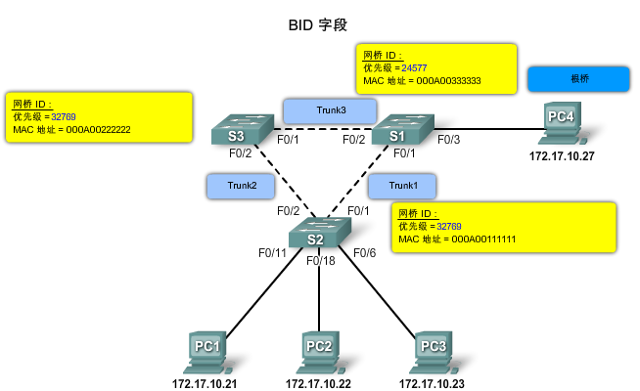
5.2.3 网桥 ID
网桥 ID (BID) 用于确定网络中的根桥。
Notes:
Graphic 5.2.3.1

Slide 33
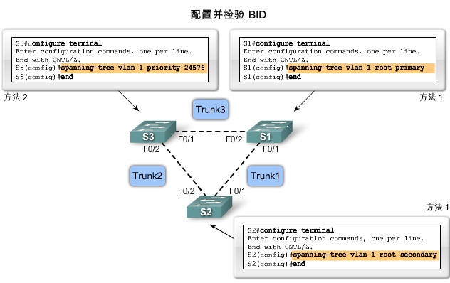
5.2.3 网桥 ID
配置并检验 BID

Slide 34
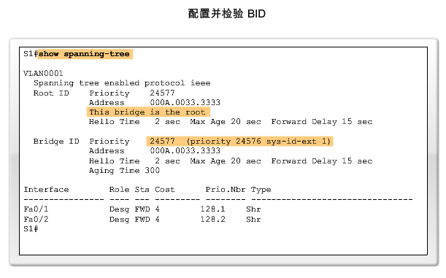
5.2.3 网桥 ID

Slide 35
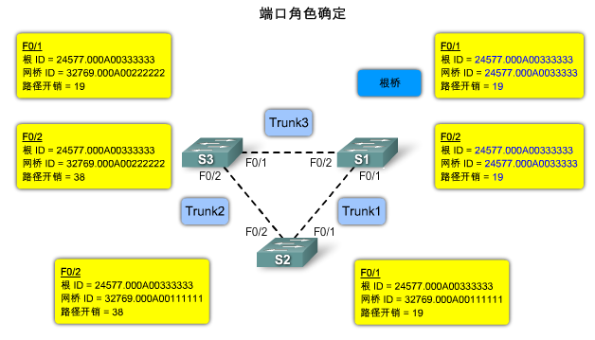
5.2.4 端口角色

Slide 36
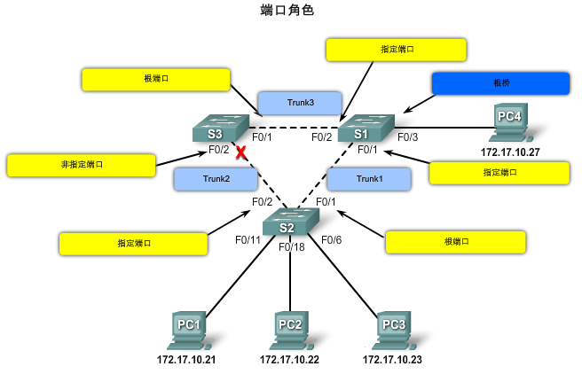
5.2.4 端口角色
在生成树过程中，交换机端口会被自动配置为四种不同的端口角色。
Notes:
Graphic 5.2.4.1

Slide 37
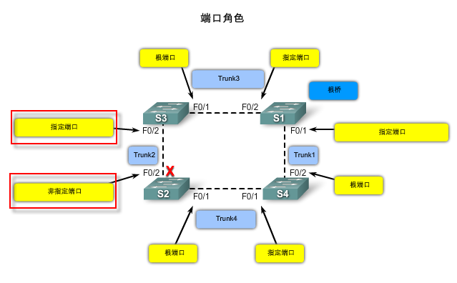
5.2.4 端口角色
头脑风暴: 让我们做个改动!
Notes:
实现图中的改变：
修改S2的BID—引导学生提出该观点，复习并灵活运用刚刚学过的知识

Slide 38
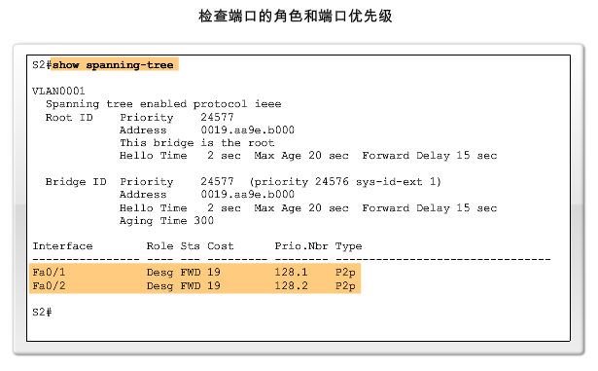
5.2.4 端口角色
128.1?
128.2?

Slide 39
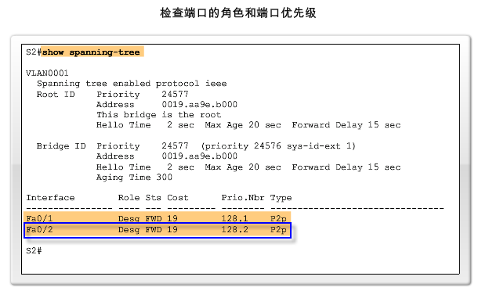
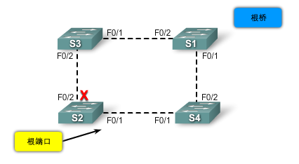
5.2.4 端口角色
why?
Notes:
对比前面brainstorm的问题，此时S2看到的rootID和BID是一样的，为什么block Fa0/2?
右上角图片对比英文S2与S3之间缺少一根线

Slide 40
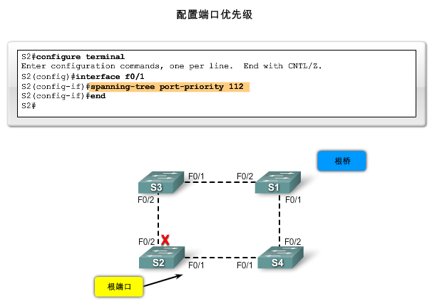
5.2.4 端口角色
Notes:
建议告知学生port-priority只在本地有效，不传递
建议告知学生默认的port priority是128
图片对比英文S2与S3之间缺少一根线

Slide 41
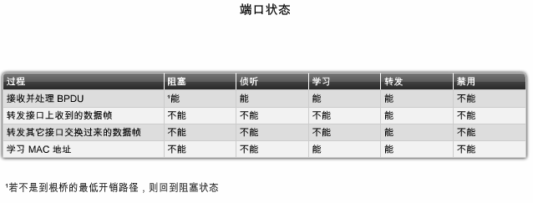
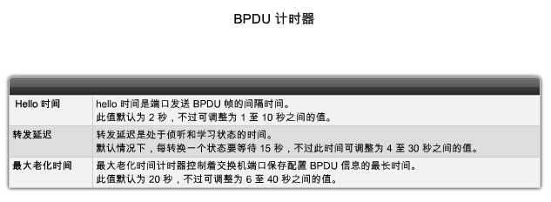
5.2.5 STP 端口状态和 BPDU 计时器
Notes:
Graphic 5.2.5.2

Slide 42
5.3 STP 收敛
LAN 交换及无线–第 5 章

Slide 43
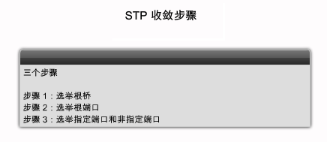
5.3.1 STP 收敛
Notes:
Objective for the slide: Define convergence for a switched network and summarize the 3 step process STP uses to create a loop free topology
Graphic 5.3.1.1

Slide 44
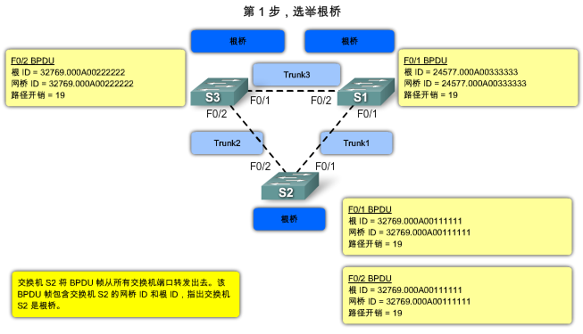
5.3.2 步骤 1.选举根桥
Notes:
Graphic 5.3.2.1

Slide 45
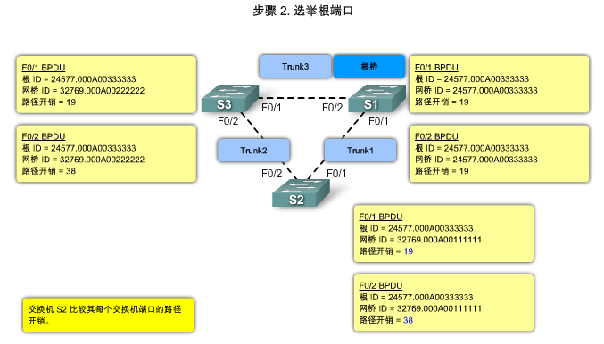
5.3.3 步骤 2.选举根端口
Notes:
Graphic 5.3.3.1

Slide 46
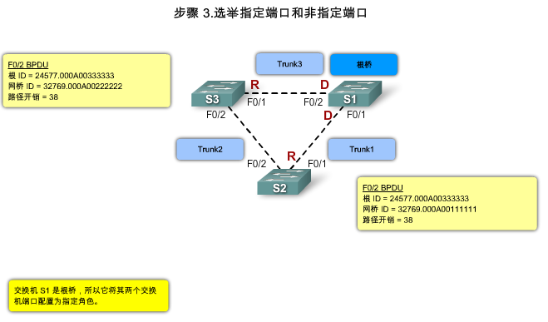
5.3.4 步骤 3.选举指定端口和非指定端口
Notes:
选择指定端口—先比较sender id，如果一样，则继续比较port priority
Graphic 5.3.4.1 – try to put in as many of the steps as you can

Slide 47
5.3.5 STP 拓扑更改
当转发端口关闭（例如被阻塞）或某端口在交换机已具有指定端口的情况下转换为转发状态时，交换机会认为自己检测到了拓扑更改。如果检测到更改，交换机会通知生成树的根桥。然后根桥将该信息广播到整个网络。

Slide 48
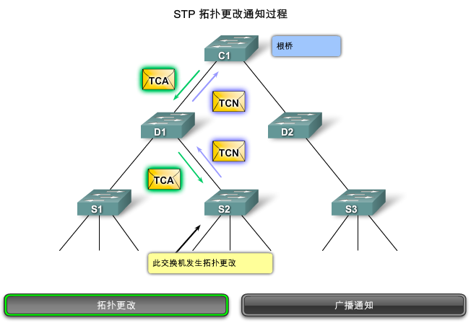
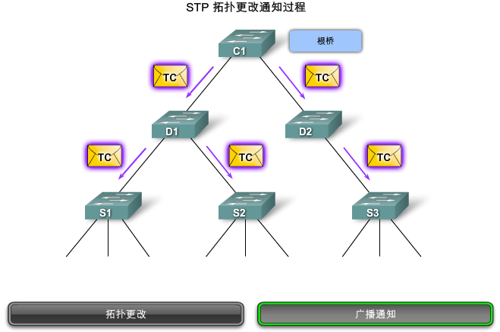
5.3.5 STP 拓扑更改

Slide 49
5.4 PVST+,RSTP 和快速 PVST+
LAN 交换及无线–第 5 章

Slide 50
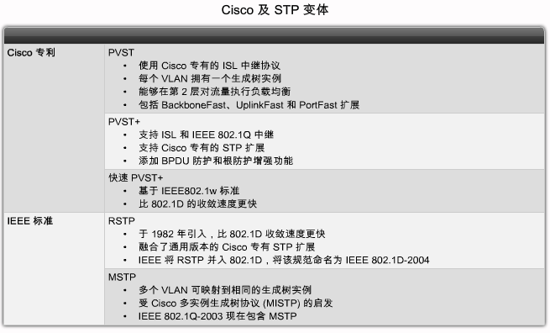
5.4.1 Cisco 及 STP 变体
Notes:
Graphic 5.4.1.1

Slide 51
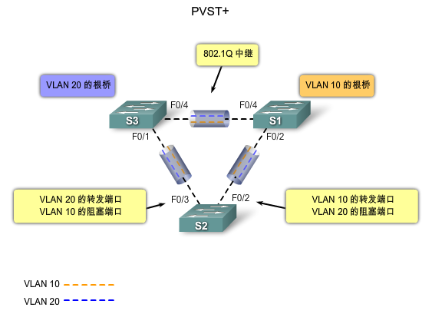
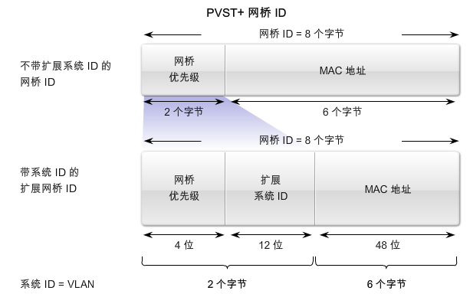
5.4.2 PVST+
PVST+ 和 PVST+ 网桥 ID
Notes:
Graphic 5.4.2.1 & 5.4.2.2

Slide 52
5.4.2 PVST+

Slide 53
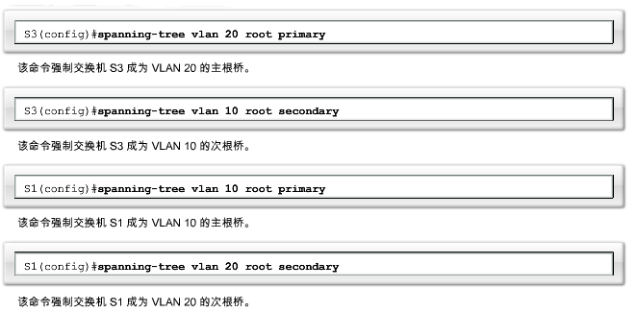
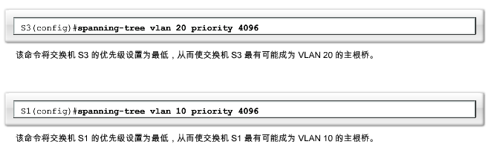
5.4.2 PVST+
主根桥和次根桥
PVST+ 交换机优先级

Slide 54
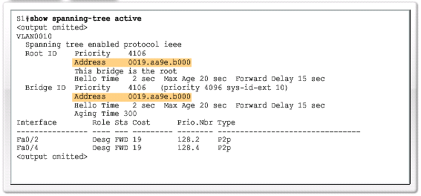
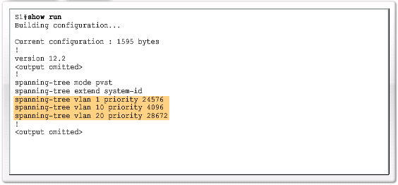
5.4.2 PVST+
检验
Show Run

Slide 55
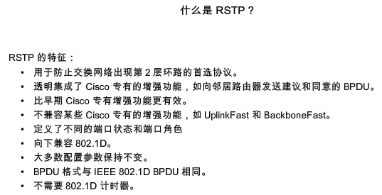
5.4.3 RSTP
Notes:
Graphic 5.4.3.1 (characteristics)

Slide 56
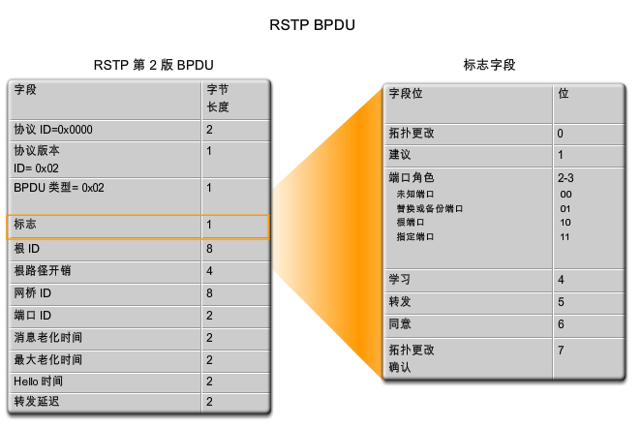
5.4.3 RSTP

Slide 57
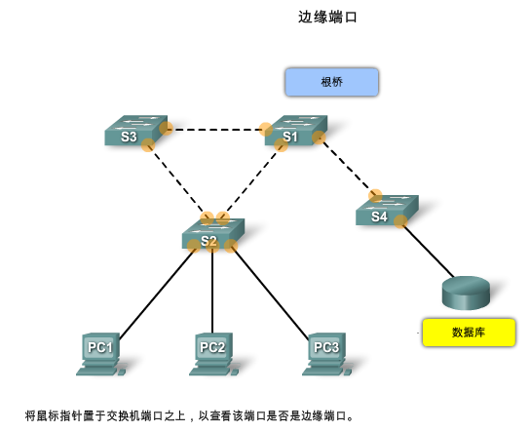
5.4.4 边缘端口
RSTP 边缘端口是指永远不会用于连接到其它交换机设备的交换机端口。当启用时，此类端口会立即转换到转发状态。
Notes:
Graphic 5.4.4.1

Slide 58
5.4.5 链路类型
链路类型用于将参与 RSTP 的每个端口分类。链路类型可预先确定待命端口要扮演的活动角色，以便在满足特定条件时端口立即转换到转发状态。
边缘端口和非边缘端口需满足不同的条件。非边缘端口分类为两种链路类型：点对点和共享。链路类型是自动确定的，但可以使用显式端口配置覆盖。
Notes:
Graphic 5.4.5.1

Slide 59
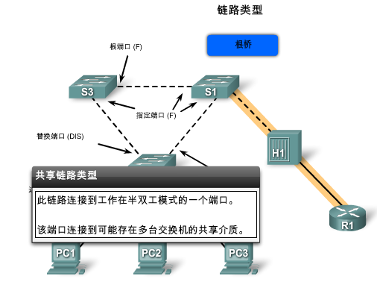
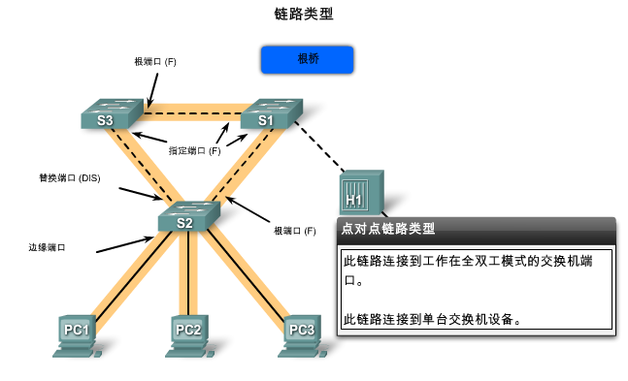
5.4.5 链路类型

Slide 60
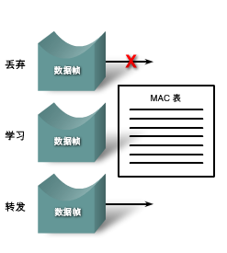
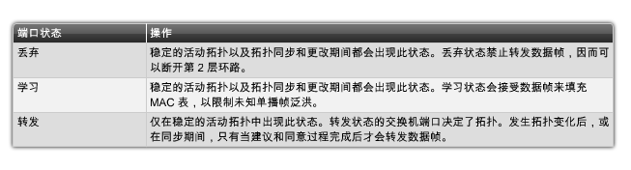
5.4.6 RSTP 端口状态和端口角色
Notes:
Graphic 5.4.6.1 try to use all 3 but if you can’t then use the description graphic

Slide 61
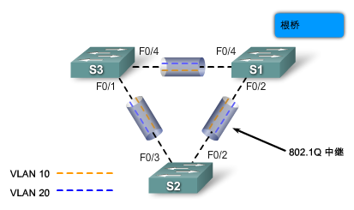
5.4.7 配置快速 PVST+
Notes:
Graphic 5.4.7.1 try to use both the configuration commands and the example configuration. If you can’t then use the example.

Slide 62
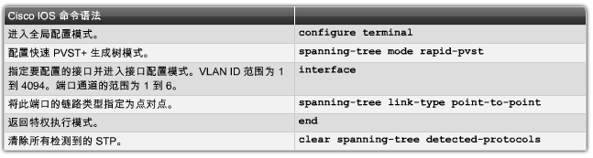

5.4.7 配置快速 PVST+

Slide 63


5.4.7 Configuring rapid PVST+
验证
Show Run

Slide 64

5.4.8 精心规划STP
Notes:
Graphic 5.4.8.4

Slide 65

5.4.9 排除STP运行故障
Notes:
Graphic 5.4.9.2

Slide 66
章节总结
STP可以防止采用冗余链路的分层网络中形成环路。
STP 使用不同的端口状态和计时器来防止出现环路。
网络中的一台交换机会被指定为根桥。根桥通过选举来确定，在选举过程中，广播域内的邻居交换机之间会交换 BPDU 帧。
网络中所有其它交换机使用生成树算法来确定其交换机端口的角色。最接近根桥的交换机端口成为根端口。其它的非根端口将竞争成为指定或非指定端口。

Slide 67
章节总结
因为生成树协议收敛需要花费 50 秒时间才能完成 RSTP，所以人们开发了快速 PVST+:
  RSTP 将收敛时间减少到 6 秒左右。
  快速 PVST+ 在 RSTP 的基础上添加了 VLAN 支持。快速 PVST+ 是 Cisco 交换网络中首选的生成树协议。

